Slide 1
خدمت سرکار خانم دکتر شیخ شعاعی
رئیس محترم مرکز توسعه و هماهنگی اطلاعات و انتشارات علمی وزارت بهداشت و هیئت همراه خیر مقدم عرض می کنیم.

Slide 2
بسم الله الرحمن الرحیم
گزارش عملکرد مدیریت اطلاع رسانی

Slide 3
مدیریت اطلاع رسانی پزشکی و منابع علمی
نشریات و کتب
علم سنجی و پایش
امور کتابخانه ها

Slide 4
علم سنجی و پایش

Slide 5

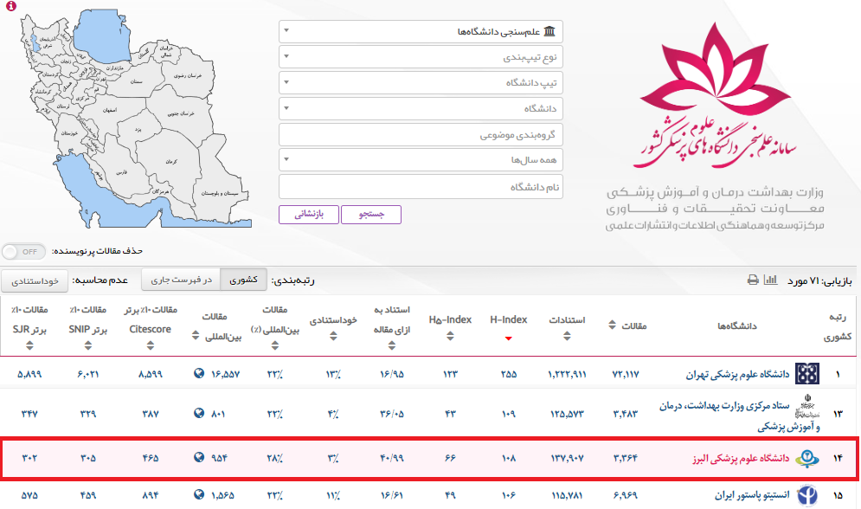
رتبه دانشگاه علوم پزشکی البرز در سامانه علم سنجی

Slide 6
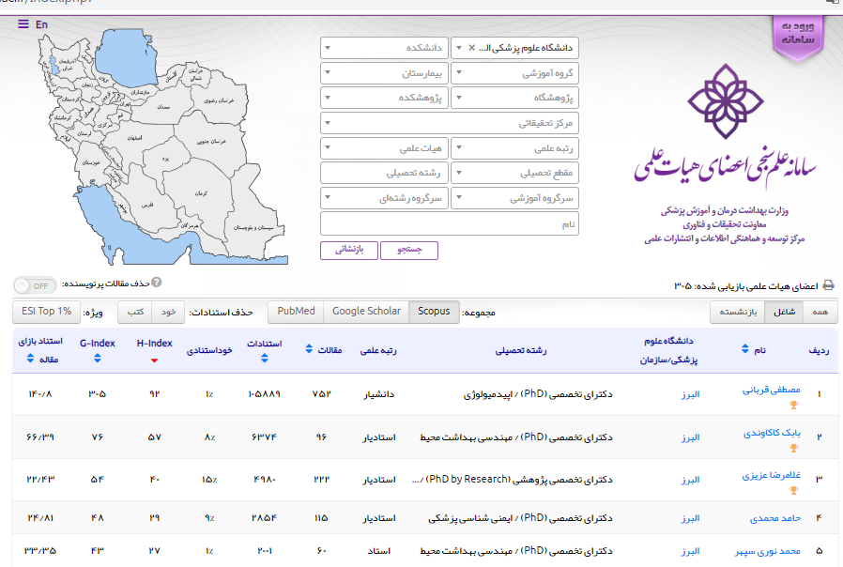
مدیریت سامانه علم سنجی و بروزرسانی آن

Slide 7
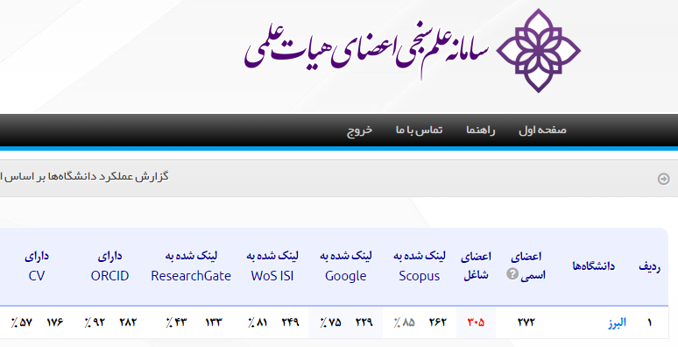
گزارش عملکرد دانشگاه علوم پزشکی البرز

Slide 8
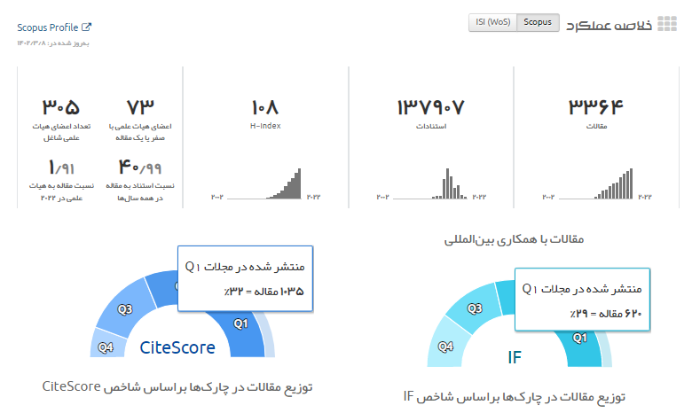
خلاصه عملکرد و روند پیشرفت دانشگاه بر اساس سامانه علم سنجی

Slide 9
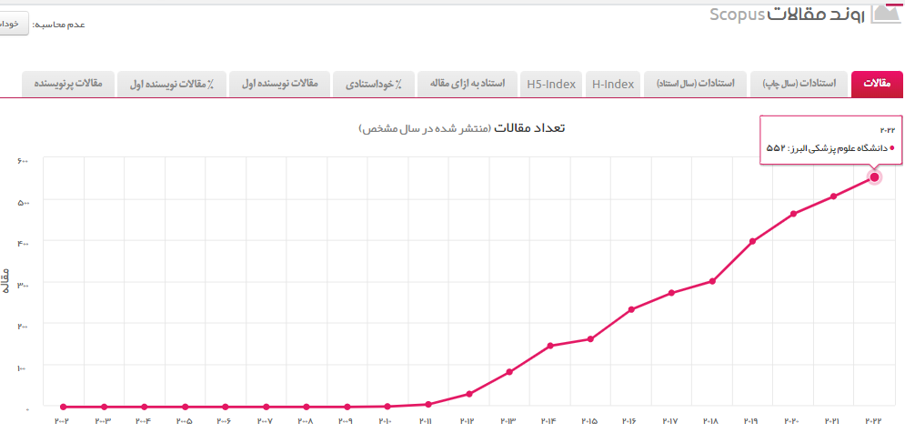
روند رشد مقالات چاپ شده دانشگاه در پایگاه اسکوپوس

Slide 10
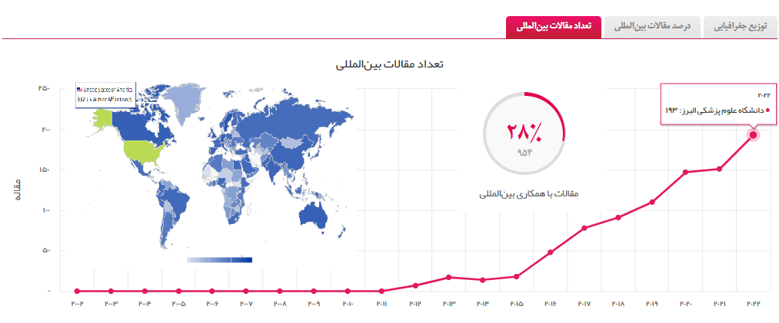
همکاری های بین المللی دانشگاه

Slide 11
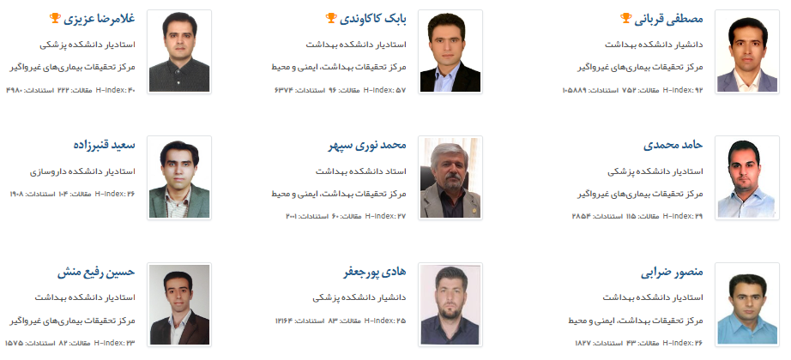
اعضای هیات علمی اچ بالای 15

Slide 12
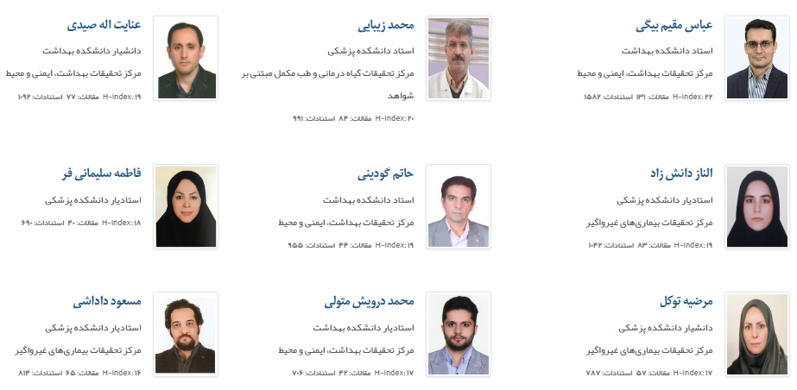
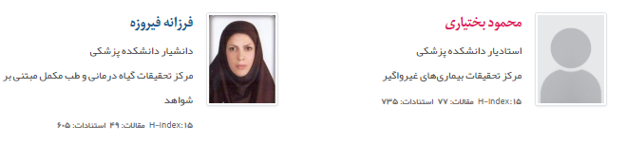
اعضای هیات علمی اچ بالای 15

Slide 13
امور کتابخانه ها

Slide 14
موجودی منابع فارسی و لاتین کتابخانه های دانشکده ها و مراکز آموزشی درمانی تابعه دانشگاه
ردیف | کتابخانه | تعداد نسخ کتب فارسی |  | تعداد نسخ کتب لاتین |  | تعداد رایانه های اتصال به شبکه اینترنت
 |  | 1401 | 1402 | 1401 | 1402
1 | بیمارستان شهیدرجایی | 2027 | 2045 | 266 | 266 | 6
2 | بیمارستان کمالی | 1236 | 1237 | 277 | 277 | 3
3 | بیمارستان امام علی | 1580 | 1580 | 254 | 254 | 7
4 | بیمارستان مدنی | 2070 | 2070 | 560 | 560 | 8
5 | دانشکده دندانپزشکی | 3772 | 3772 | 130 | 130 | 1
6 | دانشکده پیراپزشکی | 7876 | 7876 | 354 | 354 | 2
7 | دانشکده داروسازی | 4100 | 4130 | 1590 | 1590 | 2
8 | دانشکده پزشکی | 15468 | 16014 | 1807 | 1791 | 3
9 | دانشکده پرستاری | 8362 | 9447 | 444 | 446 | 2
10 | دانشکده بهداشت | 10245 | 10373 | 557 | 557 | 1
 | مجموع |  |  |  |  | 35

Slide 15
تعداد کل نسخ کتابهای موجود در کتابخانه های تابعه دانشگاه در حال حاضر

Slide 16
تعداد کل نسخ کتابهای موجود در کتابخانه های تابعه دانشگاه در حال حاضر

Slide 17
تعداد نسخ کتابهای افزوده شده در کتابخانه های تابعه دانشگاه در سال1401

Slide 18
نشریات و کتب

Slide 19
          کتب (فرایند تألیف و ترجمه کتاب )

Slide 20
گزارش اداره کتب و انتشارات 1401
برگزاری چهل و هشتمین کمیته تألیف و ترجمه دانشگاه
خاتمه فرایند داوری و صدور مجوز استفاده از آرم دانشگاه برای کتب «مبانی دیابت نوع دو" و «مدیریا تجاری سازی"
پیگیری داوری کتب «اصول لاپاراسکوپی در پزشکی نوین" ، «اصول پاتولوژیک جراحی تیروئید" و «مدیریت پسمانددر مراکز و پایگاه های خدمات جامع سلامت" و ارسال موارد اصلاحیه مورد نظر داوران به صاحبان آثار
بارگزاری مقالات سال 2022 با افیلیشن دانشگاه در سامانه Eprint

Slide 21
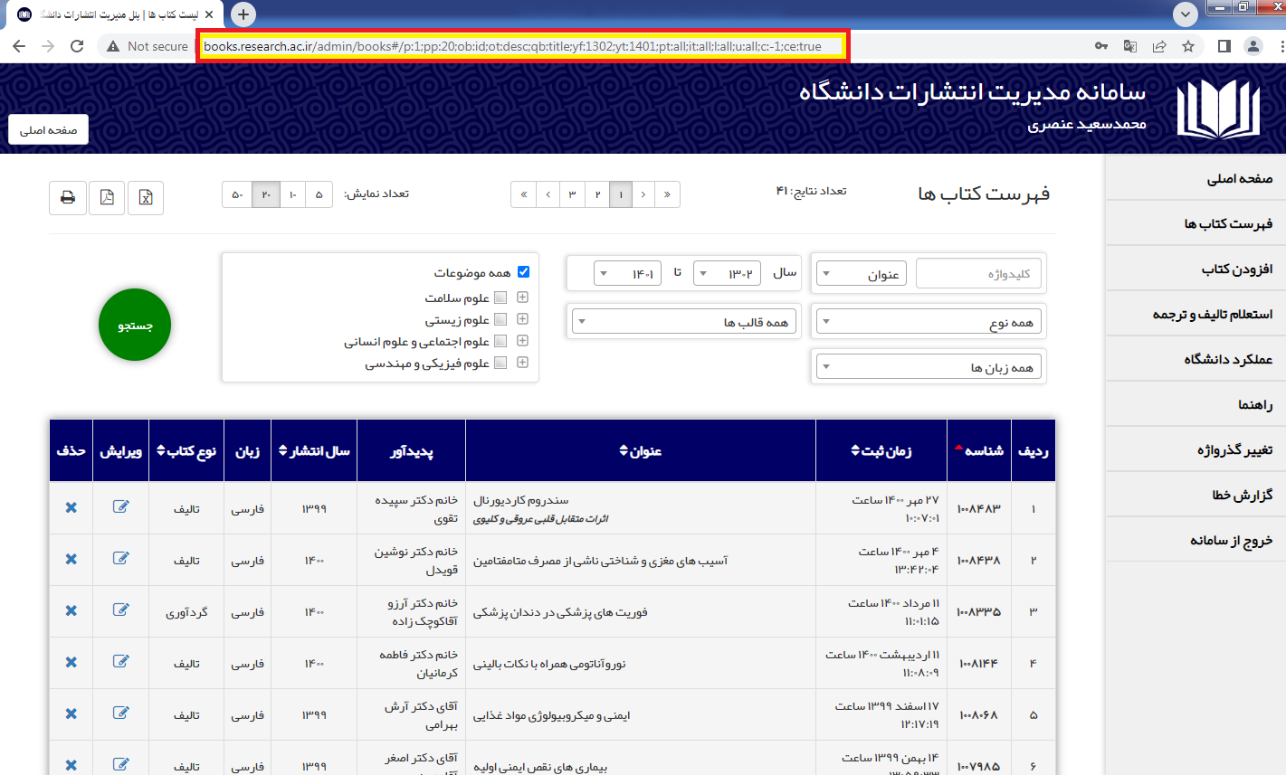
سامانه مداد (مدیریت انتشارات دانشگاه)

Slide 22
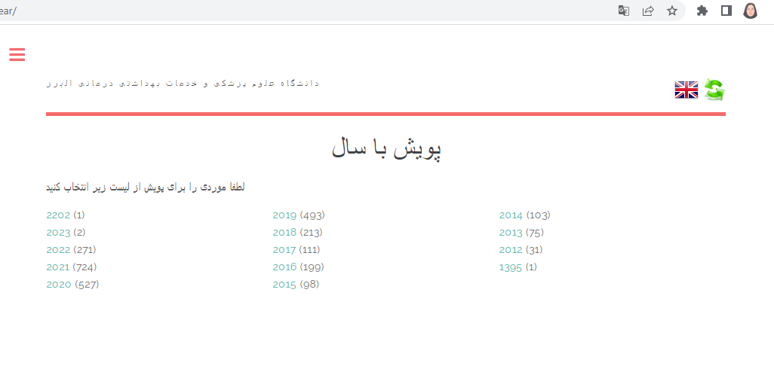
سامانه مدیریت اطلاعات پژوهشی Eprints
سامانه‌‌ی Eprints برای مديريت تولیدات علمی یک دانشگاه/موسسه و انتشار آنها در سطح وب استفاده می ‌شود. تکنولوژی مورد استفاده در ساخت این سامانه باعث می‌شود که اطلاعات علمی قرار گرفته در این سامانه بخوبی در موتورهای جستجو قابل ردیابی باشد و در نتیجه باعث افزایش چشمگیر رتبه وبومتریکس دانشگاه می‌گردد و به همین دلیل معاونت تحقیقات و فناوری وزارت بهداشت در برنامه عملیاتی سال ‌های 95 به بعد نصب این سامانه را به عنوان یک فیلد ارزشیابی قرار داده است.

Slide 23
نشریات علمی پژوهشی دانشگاه علوم پزشکی البرز

Slide 24
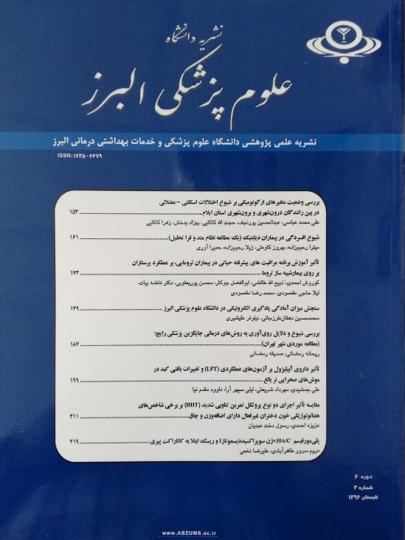

معرفی نشریات علمی پژوهشی دانشگاه
ردیف | نشریه | تاریخ تأسیس | اخذ مجوز علمی پژوهشی | تعداد دوره | تعداد مقاله
1 | انتریک پاتوژن | 1391 | 1392 | 10 | 308
2 | مهندسی بهداشت محیط | 1391 | 1395 | 9 | 296
3 | نشریه دانشگاه علوم پزشکی البرز | 1390 | 1392 | 12 | 474

Slide 25
معرفی نشریات علمی پژوهشی دانشگاه
نشریه دانشگاه علوم پزشکی البرز
دکتر شهرام صیادی رئیس دانشگاه علوم پزشکی البرز دانشیار، عضو هیات علمی دانشگاه علوم پزشکی شهید بهشتی | مدیر مسئول
دکتر محمد زیبایی استاد، عضو هیات علمی دانشگاه علوم پزشکی البرز | سردبیر
دکتر رامین آذربهرام پزشک عمومی | جانشین سردبیر و ویراستار ادبی
مهندس معصومه ایرانی کارشناسی ارشد مهندسی بهداشت محیط | مدیر اجرایی

Slide 26
معرفی نشریات علمی پژوهشی دانشگاه
International Journal of Enteric Pathogens
CHAIRMAN | Shahram Sayadi MD, Associate Professor of Anesthesiology, Alborz University of Medical Sciences, Karaj, Iran
EDITOR-IN-CHIEF | Farzaneh Firoozeh Ph.D., Associate Professor of Microbiology, Alborz University of Medical Sciences, Karaj, Iran
Executive Manager | Masoumeh Irani MSc, Vice Chancellor's Office for Research, Alborz University of Medical Sciences, Karaj, Iran

Slide 27
معرفی نشریات علمی پژوهشی دانشگاه
نشریه مهندسی بهداشت محیط
دکتر محمد نوری سپهر استاد، عضو هیات علمی دانشگاه علوم پزشکی البرز | مدیر مسئول
دکتر مصطفی قربانی دانشیار، عضو هیات علمی دانشگاه علوم پزشکی البرز | سردبیر
دکتر رامین آذربهرام پزشک عمومی | ویراستار ادبی
دکتر محمد درویش متولی استادیار، عضو هیات علمی دانشگاه علوم پزشکی البرز | مدیر داخلی و ویراستار علمی
مهندس معصومه ایرانی کارشناسی ارشد مهندسی بهداشت محیط | مدیر اجرایی
مهندس فاطمه نظری کارشناسی مهندسی بهداشت محیط | کارشناس

Slide 28
برنامه های آتی واحد اطلاع رسانی پزشکی و منابع علمی دانشگاه
حضور در کلیه دانشکده ها و بیمارستانهای دانشگاه به منظور برگزاری کارگاه علم سنجی و تکمیل پروفایل های اعضای هیئت علمی در محل
خرید منابع برای کتابخانه ها به مبلغ 400 میلیون تومان در حال انجام است.
بازدید میدانی از کلیه کتابخانه ها به منظور بررسی پتانسیل واحد ها و مشکلات
تدوین و تصویب آیین نامه نشریات علمی دانشگاه
ارتقا کیفیت مقالات و نشریات
تلاش برای نمایه نمودن نشریات دانشگاه در پایگاه های استنادی معتبر نظیر Scopus و PubMed

Slide 29
.
با سپاس از توجه و همراهی شما

